Slide 1
Функциональная грамотность
Читательская грамотность

Slide 2
О чем будем говорить?
Что такое функциональная грамотность?
Советы для улучшения читательской грамотности.
Виды работ для развития читательской грамотности.

Slide 3
А. А. Леонтьев: Функционально грамотный человек — это человек, который способен использовать все постоянно приобретаемые в течение жизни знания, умения и навыки для решения максимально широкого диапазона жизненных задач в различных сферах человеческой деятельности, общения и социальных отношений.

Slide 4
Функциональная грамотность – это способность человека использовать приобретаемые в течение жизни знания для решения широкого диапазона жизненных задач в различных сферах человеческой деятельности, общения и социальных отношений.
Функциональная грамотность простыми словами — это умение применять в жизни знания и навыки, полученные в школе. Это уровень образованности, который может быть достигнут за время школьного обучения, предполагающий способность решать жизненные задачи в различных ее сферах.

Slide 5
В качестве основных составляющих функциональной грамотности выделены 6 направлений:
математическая грамотность,
читательская грамотность,
естественнонаучная грамотность,
финансовая грамотность,
глобальные компетенции,
креативное мышление.

Slide 6
Совет №1. Начните с простых текстов

Slide 7
Совет №2. Используйте комментированное чтение

Slide 8
Совет № 3. Читайте сами!

Slide 9
Совет № 4. Читайте попеременно!

Slide 10
Совет № 5.Не заставляйте!

Slide 11
Совет № 6.Гигиена

Slide 12
Задания для развития читательской грамотности:

Slide 13
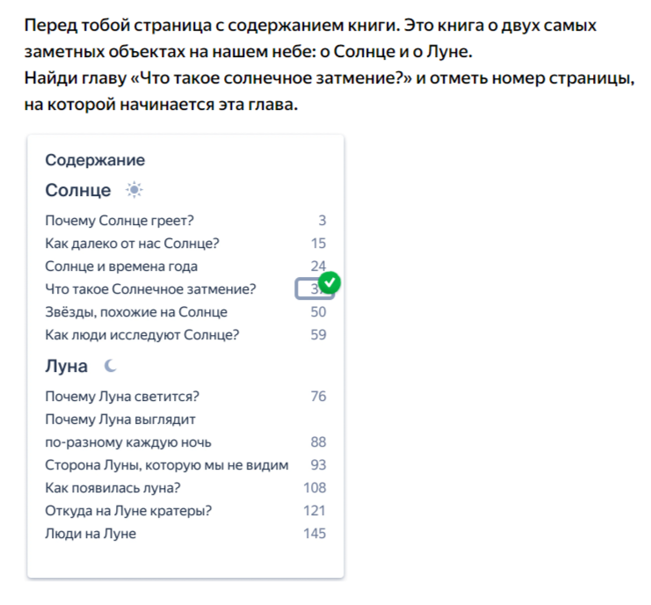
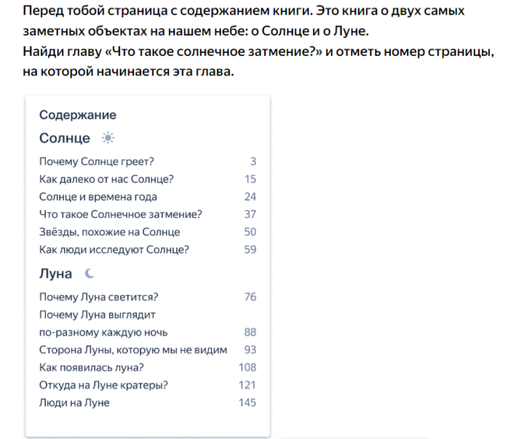

Slide 14
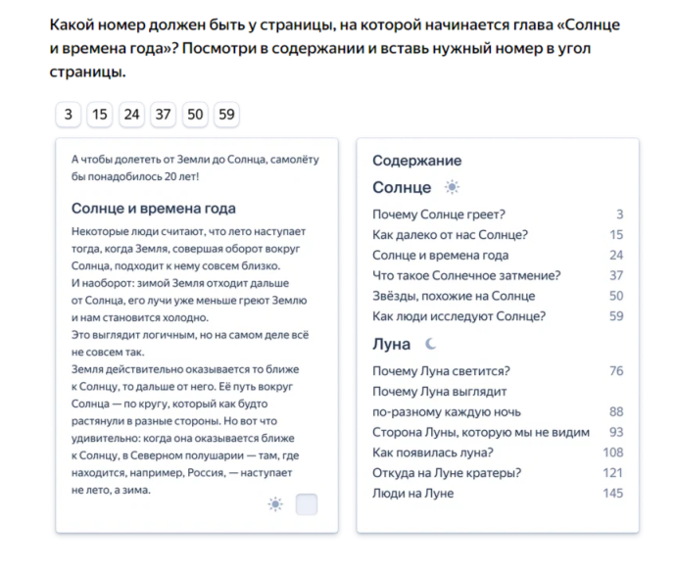
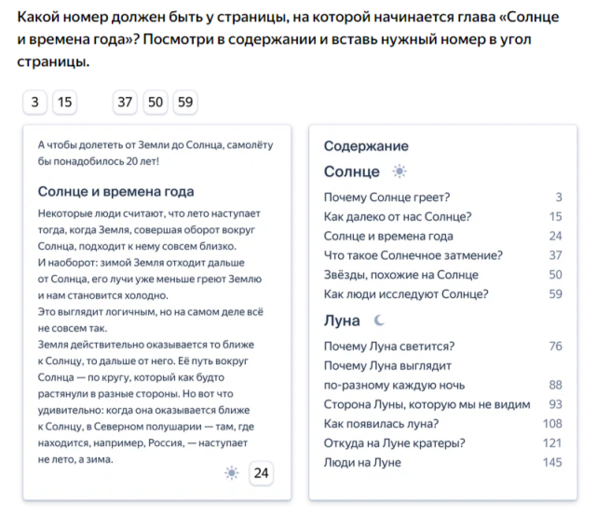

Slide 15
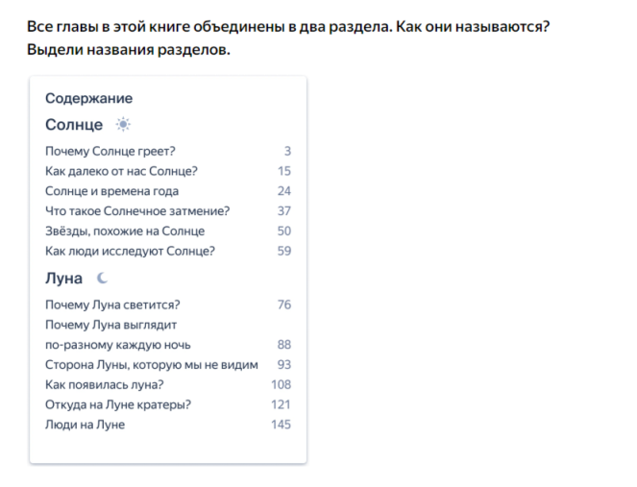
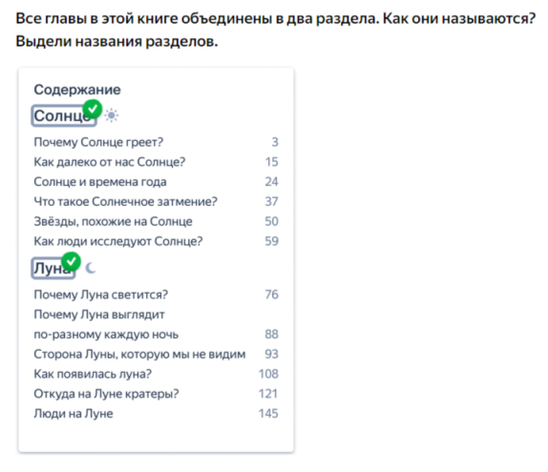

Slide 16
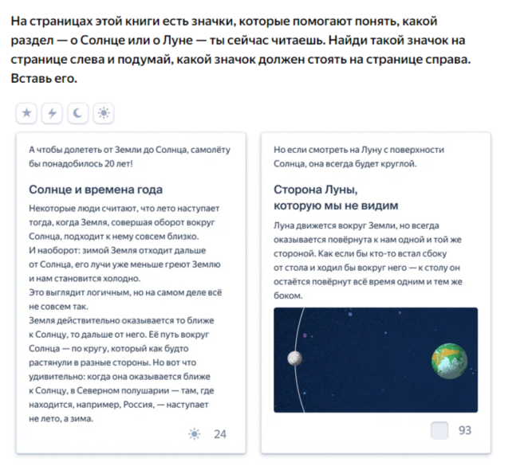
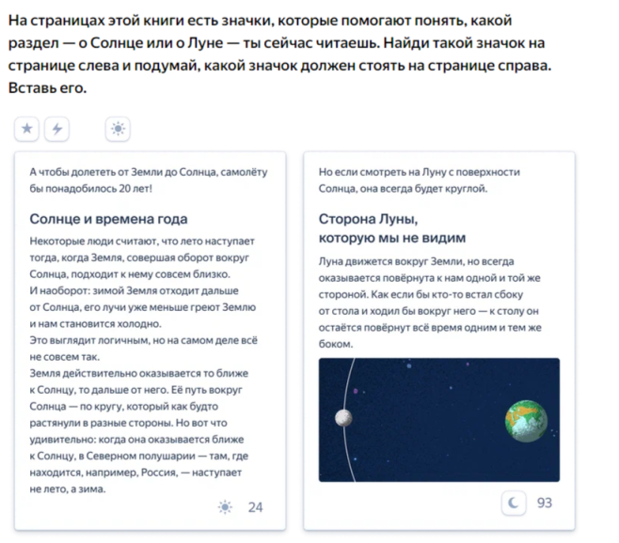

Slide 17
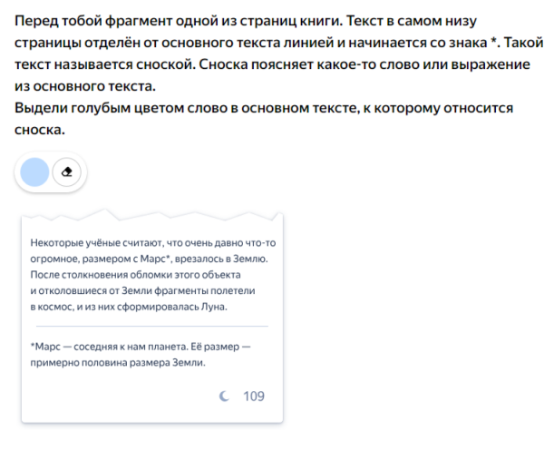
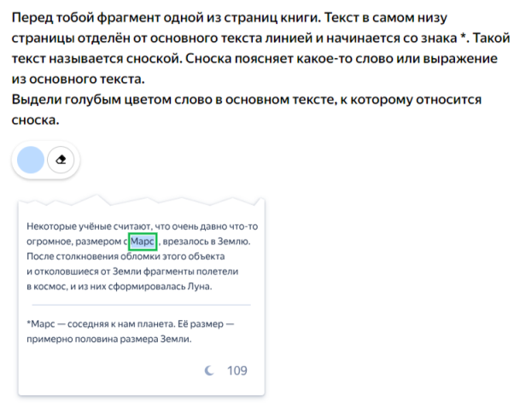

Slide 18
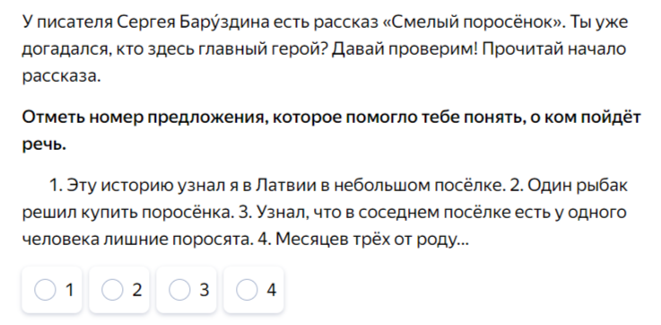

Slide 19
